Slide 1
Векторна графіка:
особливості та сфери використання
Левонтюк Кіріл

Slide 2
Зміст
1. Що таке векторна графіка
2. Формати векторної графіки
3. Особливості векторної графіки
4. Вектор та растрова графіка
5. Програми для створення векторної графіки
6. Сфера використання: дизайн
7. Сфера використання: поліграфія
8. Сфера використання: веб
9. Сфера використання: креслення
10. Сфера використання: анімація
11. Переваги векторної графіки
12. Недоліки векторної графіки
13. Приклади застосування
14. Висновки

Slide 3



векторна графіка - це
тип комп'ютерної графіки, в якій зображення створюються за допомогою математичних формул, що описують геометричні об'єкти: точки, лінії, криві та багатокутники. На відміну від растрової графіки, яка складається з пікселів, векторні зображення не втрачають якості при масштабуванні

Slide 4
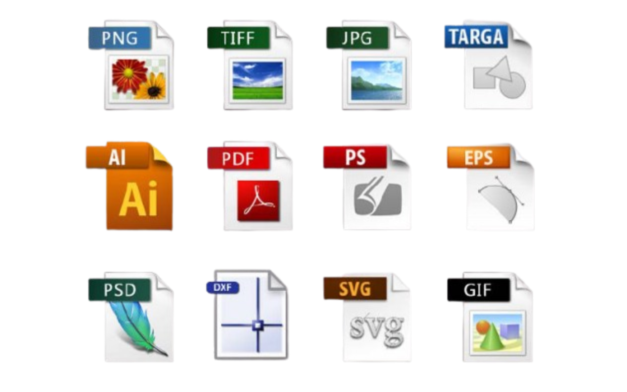
Формати векторної графіки
SVG (Scalable Vector Graphics) - це формат векторної графіки на основі XML, який дозволяє створювати масштабовані зображення для вебу. Його основні переваги
AI (Adobe Illustrator) - це власний векторний формат файлу, створений програмою Adobe Illustrator. Він використовується для збереження і редагування векторних зображень
EPS (Encapsulated PostScript) - це векторний формат файлу, створений для збереження графіки з можливістю вставки в інші документи.
PDF (векторна частина) - це універсальний формат документів, розроблений Adobe, який може містити як векторну, так і растрову графіку, текст, шрифти й інтерактивні елементи
CDR (CorelDRAW) - це власний формат векторної графіки, який використовується програмою CorelDRAW, популярною серед дизайнерів, особливо у сфері поліграфії та реклами.

Slide 5
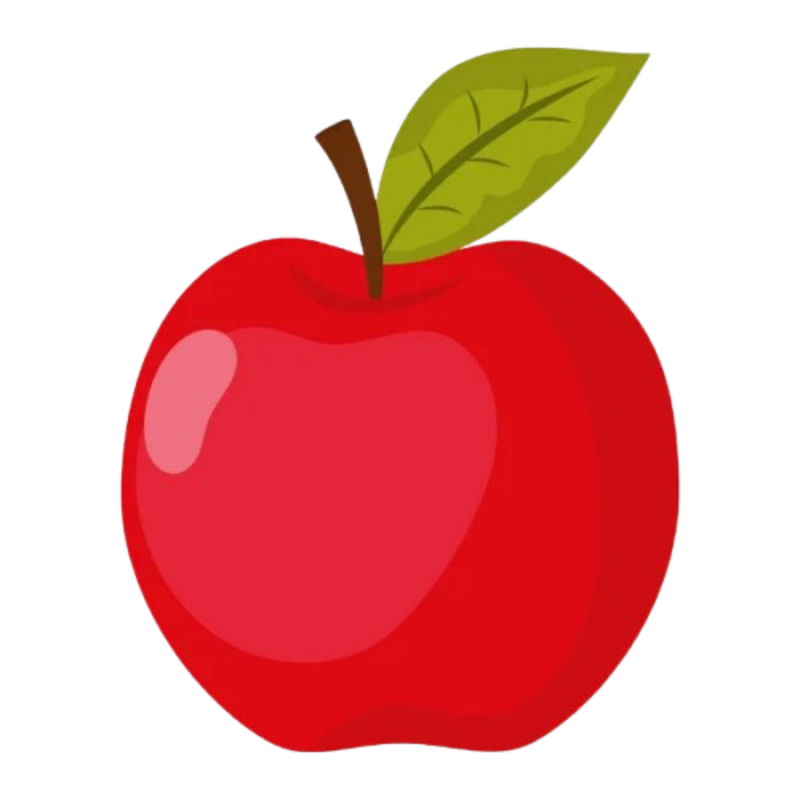
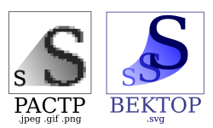
Особливості векторної графіки
Чіткість на будь-якому масштабі - Векторні зображення побудовані на математичних формулах, тому зберігають чіткість незалежно від збільшення або зменшення. Їх можна масштабувати до розміру білборда без втрати якості.
Зручне редагування - Елементи зображення (лінії, фігури, текст) редагуються окремо, що робить внесення змін простим і гнучким. Особливо це зручно для логотипів, схем, діаграм.
Малий розмір файлів - Файли з векторною графікою часто займають набагато менше місця, ніж растрові зображення, оскільки зберігають тільки математичні описи об’єктів, а не кожен піксель.
Підтримка прозорості - Векторні формати, як-от SVG або PDF, підтримують прозорі області, що дозволяє використовувати зображення поверх інших елементів дизайну без фону.
Не підходить для фото - Векторна графіка не призначена для складних зображень із мільйонами кольорів, як-от фотографії. Для цього краще використовувати растрові формати (JPEG, PNG, TIFF).

Slide 6

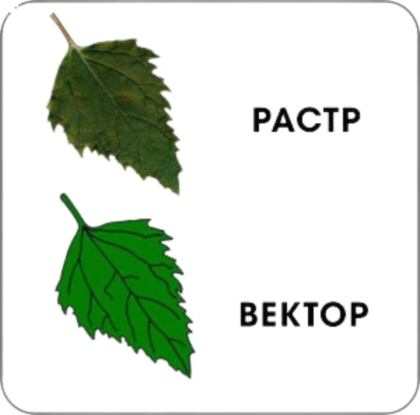
Векторна та растрова графіка
Векторна: формули, масштабування без втрат, формати SVG, AI
Растрова: пікселі, втрата якості при масштабі, формати JPG, PNG
Векторна — для логотипів, растрова — для фотографій

Slide 7
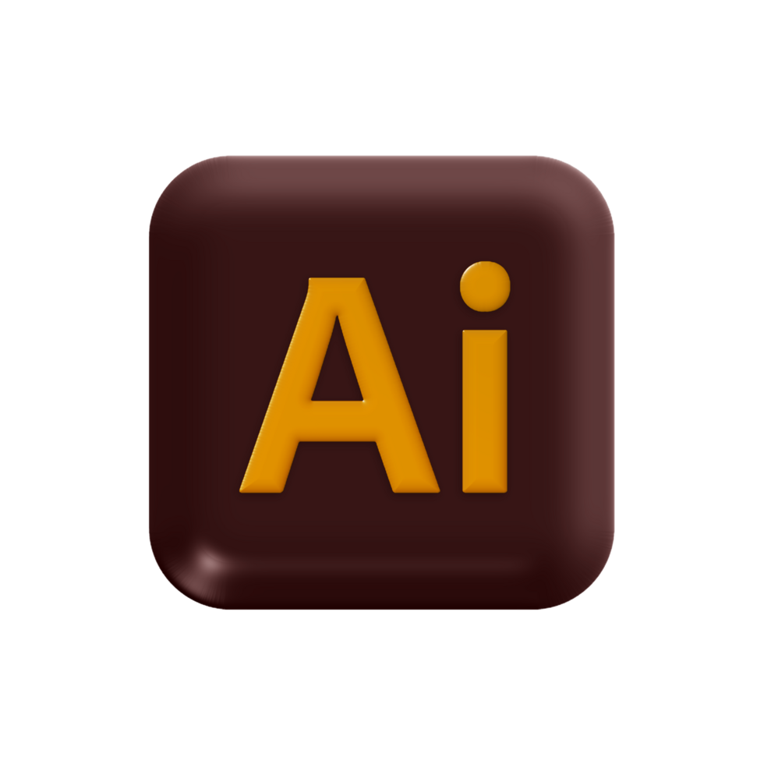
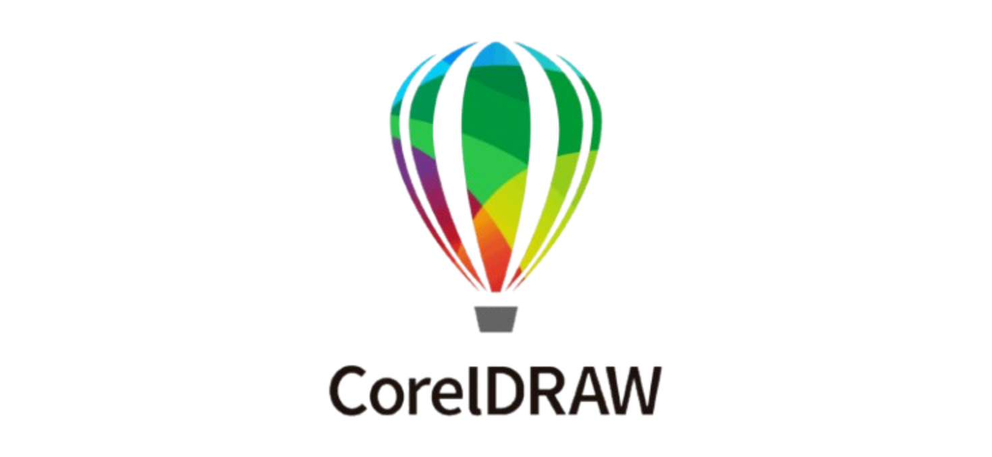
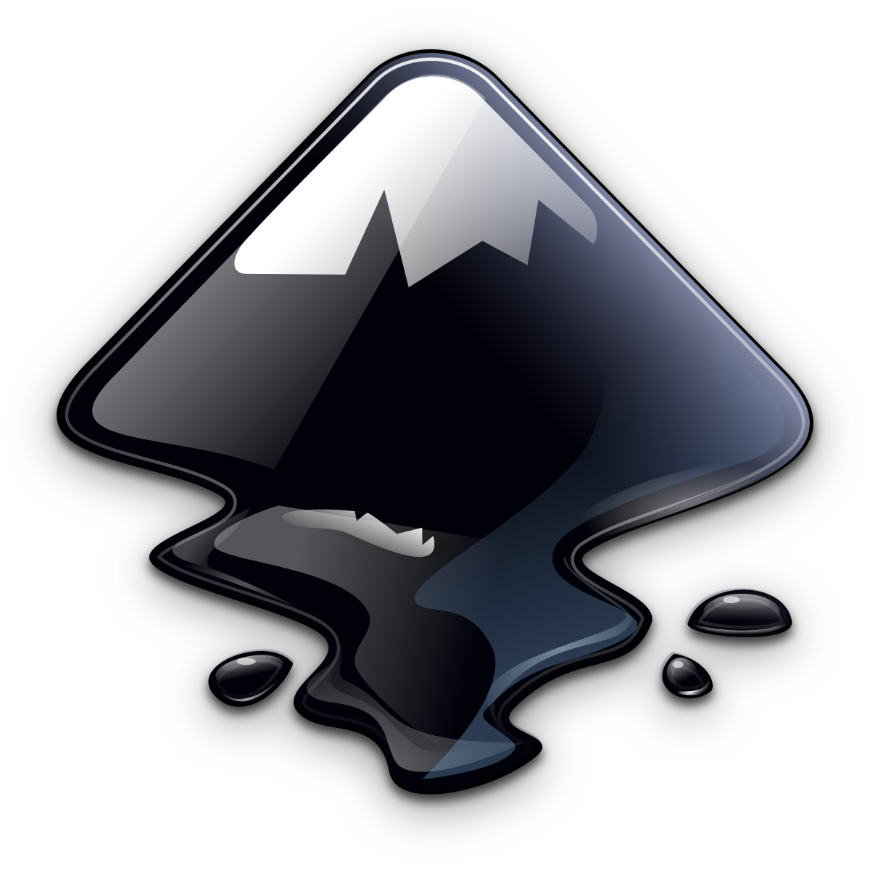


Програми для створення векторної графіки
Adobe Illustrator - Це одна з найпопулярніших і потужних програм для створення векторної графіки. Adobe Illustrator використовується професіоналами в багатьох галузях, від графічного дизайну до веб-дизайну і ілюстрації. Вона надає безліч інструментів для малювання, редагування та перетворення векторних об'єктів.
CorelDRAW - це ще одна популярна програма для роботи з векторною графікою, що пропонує широкий набір інструментів для професіоналів. Вона є фаворитом серед дизайнерів, які працюють у галузі поліграфії та ілюстрації
Inkscape - це безкоштовна, з відкритим кодом програма для створення векторної графіки, яка часто є альтернативою Adobe Illustrator та CorelDRAW. Вона підходить як для початківців, так і для професіоналів.
Affinity Designer - це популярний і доступний варіант для створення векторної графіки. Він часто використовується дизайнерами як заміна Adobe Illustrator, оскільки має потужні функції за значно нижчу ціну.
Figma - це онлайн інструмент для веб-дизайну, який активно використовується для створення інтерфейсів, прототипів і векторної графіки. Figma особливо популярна серед дизайнерів, які працюють в командах, оскільки підтримує колаборацію в реальному часі.

Slide 8
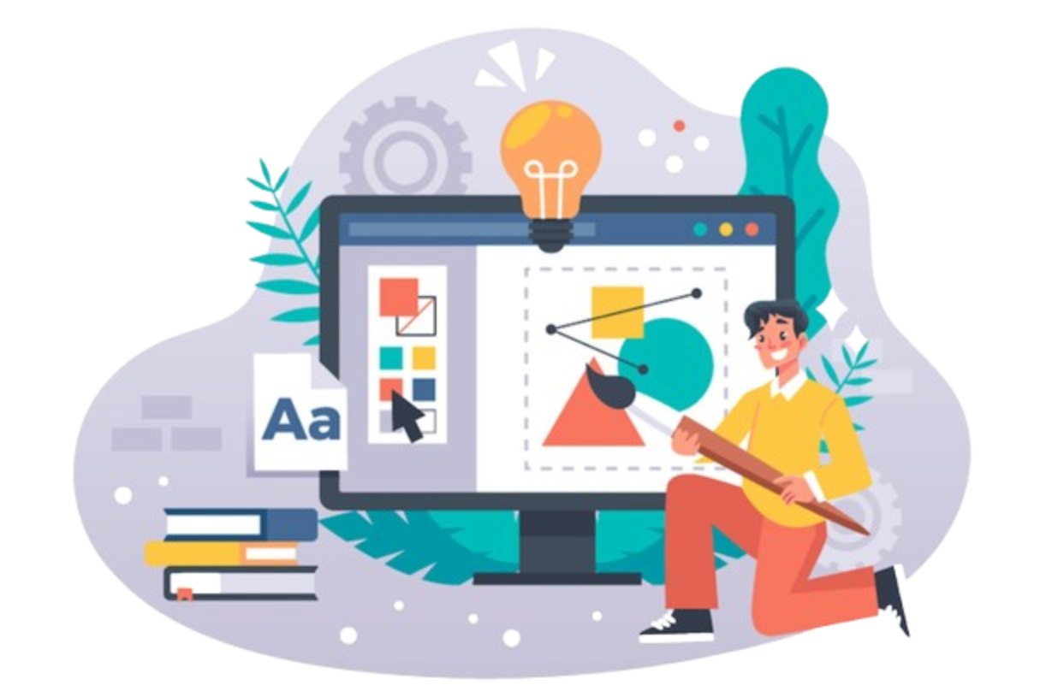
Сфера використання — дизайн
Логотипи - це один з основних елементів ідентифікації бренду, тому його дизайн потребує чітких, простих і привабливих форм. Векторна графіка ідеально підходить для створення логотипів, оскільки дозволяє забезпечити високу якість зображень при будь-якому масштабуванні.
Брендинг - Брендинг — це комплекс заходів, спрямованих на створення та розвиток унікального іміджу бренду. Векторна графіка використовується для створення таких елементів, як логотипи, шрифти, кольори та інші візуальні елементи, що формують образ бренду.
Інтерфейси - UI/UX дизайн — це процес проектування інтерфейсів користувача та покращення досвіду взаємодії з продуктом. Векторна графіка є основним інструментом для створення графічних елементів інтерфейсу, таких як кнопки, іконки, шрифти і контейнери.
Постери, ілюстрації - Постери та ілюстрації є важливими елементами візуальної комунікації, часто використовуються для рекламних матеріалів, подій, соціальних мереж тощо. Векторна графіка дозволяє створювати чіткі, контрастні та деталізовані ілюстрації, що привертають увагу.

Slide 9
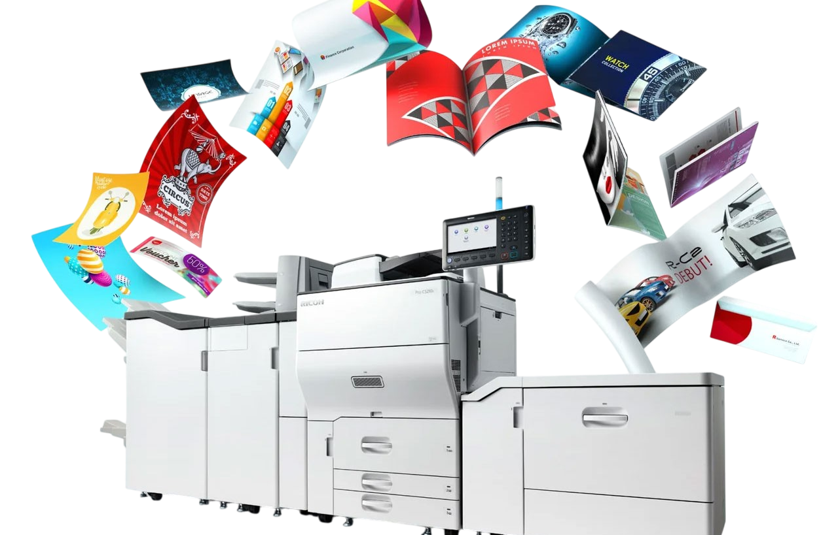
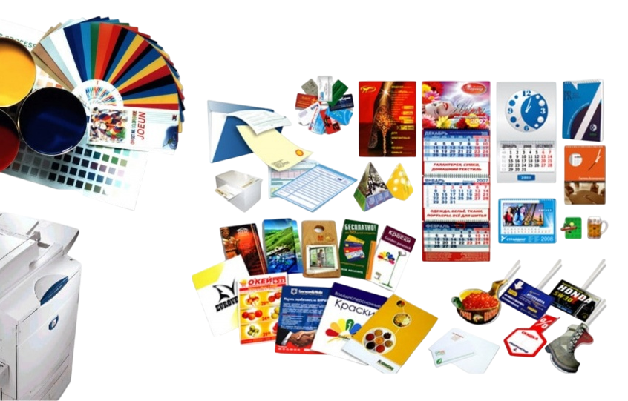
Сфера використання — поліграфія
Візитки - це компактний маркетинговий інструмент для обміну контактною інформацією. Векторна графіка дозволяє створити чіткі та професійно виглядальні візитки, які будуть виглядати на будь-якому носії, зберігаючи свою якість при друку.
Листівки - це популярний вид друкованої продукції, який використовується для реклами, святкових повідомлень або привітань. Векторна графіка дозволяє створювати яскраві, чіткі та привабливі дизайни, які виглядатимуть професійно на листівках різного формату.
Етикетки - Етикетки використовуються для маркування продуктів, упаковки, а також для реклами або інформування покупців. Векторна графіка дозволяє створювати чіткі і легко читаємi елементи дизайну для етикеток, включаючи логотипи, текст і графічні елементи.
Обкладинки - це перше, що бачить потенційний покупець книги, журналу, альбому або продукту. Векторна графіка дозволяє створити привабливі та чіткі обкладинки, які ефективно передають основну ідею або концепцію продукту.

Slide 10

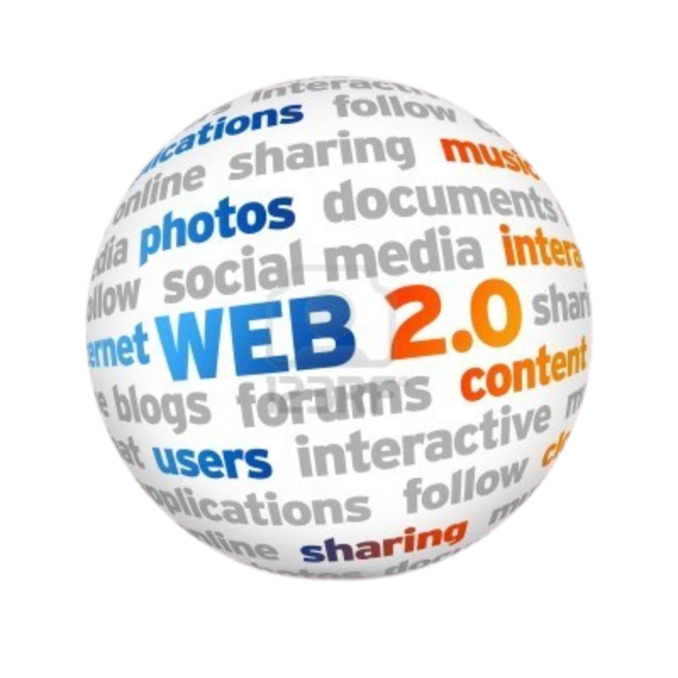
Сфера використання — веб
SVG-графіка для сайтів - це формат векторної графіки, який активно використовується для створення елементів дизайну на веб-сайтах. SVG дозволяє створювати графіку, яка зберігає свою якість при будь-якому масштабуванні, що робить її ідеальним вибором для веб-дизайну, де важлива адаптивність та швидкість завантаження.
Адаптивні іконки - це іконки, які автоматично адаптуються до різних розмірів екранів і платформ. Векторні формати, зокрема SVG, ідеально підходять для цієї мети, оскільки дозволяють зберігати чіткість і якість на будь-якому пристрої — від мобільних телефонів до великих моніторів.
Легке завантаження в браузері - SVG-графіка має велику перевагу у порівнянні з растровими форматами (JPEG, PNG) завдяки своїй здатності зберігати малий розмір файлу та забезпечувати високу якість при будь-якому масштабуванні. Це дозволяє значно зменшити час завантаження сторінки, що є важливим фактором для SEO та загальної продуктивності веб-сайту.

Slide 11
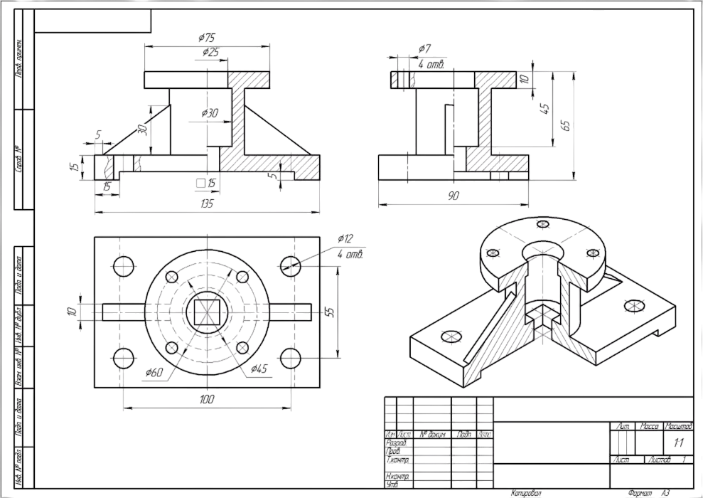
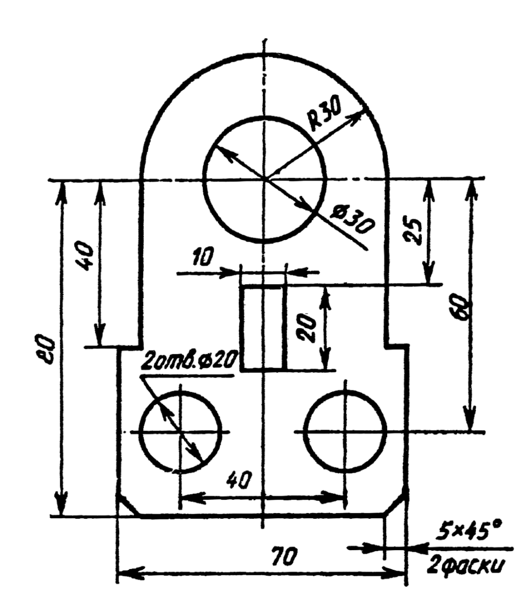
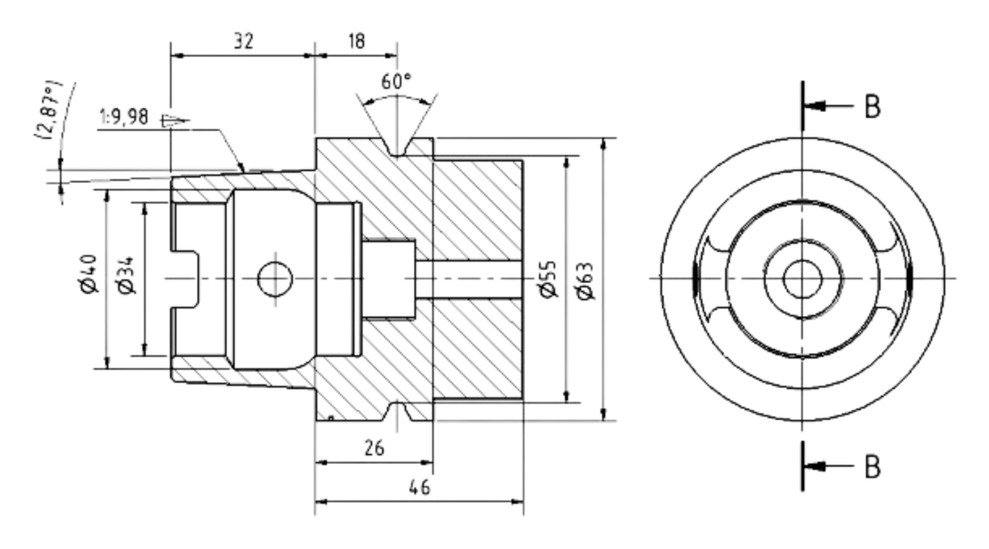
Сфера використання — креслення
Архітектурні схеми - це креслення, що відображають загальну конструкцію будівлі, її планування, розташування приміщень і інші важливі деталі проекту. Векторна графіка є ідеальним вибором для створення таких схем, оскільки дозволяє створювати чіткі та точні малюнки, які легко редагуються і зберігаються без втрати якості.
Технічні плани - Технічні плани — це детальні креслення, які показують точні розміри та конструкцію елементів будівель, таких як стіни, підлоги, покрівля, двері, вікна і багато інших. Векторна графіка ідеально підходить для створення технічних планів, оскільки дозволяє зберігати чіткість і точність на кожному етапі проектування.
Карти - це географічні або топографічні зображення місцевості, що використовуються для навігації, планування міст, будівництва та інших цілей. Векторна графіка дозволяє створювати карти з високою деталізацією, точністю і масштабованістю, що дозволяє легко маніпулювати і відображати різні рівні інформації.

Slide 12
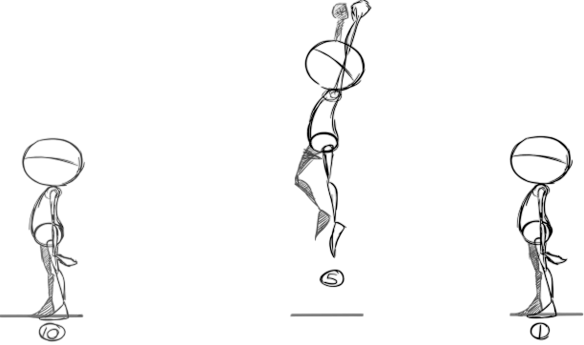
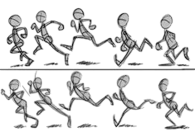
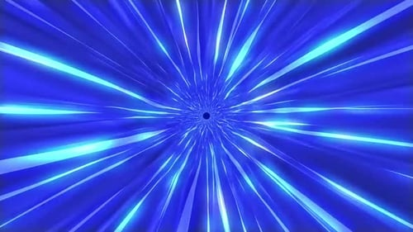
Сфера використання — анімація
2D мультфільми - це анімація, де всі елементи (персонажі, фони, об'єкти) створюються у двовимірному просторі. Векторна графіка широко використовується для створення таких мультфільмів, оскільки дозволяє створювати чіткі, масштабовані та легкі для редагування образи. Векторна анімація дає можливість створювати плавні рухи та деталізовані сцени без втрати якості при масштабуванні.
Рекламні анімації - Рекламні анімації використовуються для просування продуктів, послуг або брендів. Вони можуть бути представлені у вигляді коротких роликів, банерів або анімацій для соціальних мереж. Векторна графіка ідеально підходить для цього виду анімації через свою здатність швидко адаптуватися під різні формати та забезпечувати високу якість при низькому розмірі файлів.
Adobe Animate - це потужний інструмент для створення 2D-анімацій, інтерактивних веб-елементів, мультфільмів і багато іншого. Використовує векторну графіку для створення анімацій, що забезпечує легкість редагування і високу якість кінцевого результату.

Slide 13
Переваги векторної графіки
Масштабованість
Чіткість
Малий розмір
Простота редагування

Slide 14
Недоліки векторної графіки
Не підходить для фотографій
Обмеження кольорів та градієнтів

Slide 15
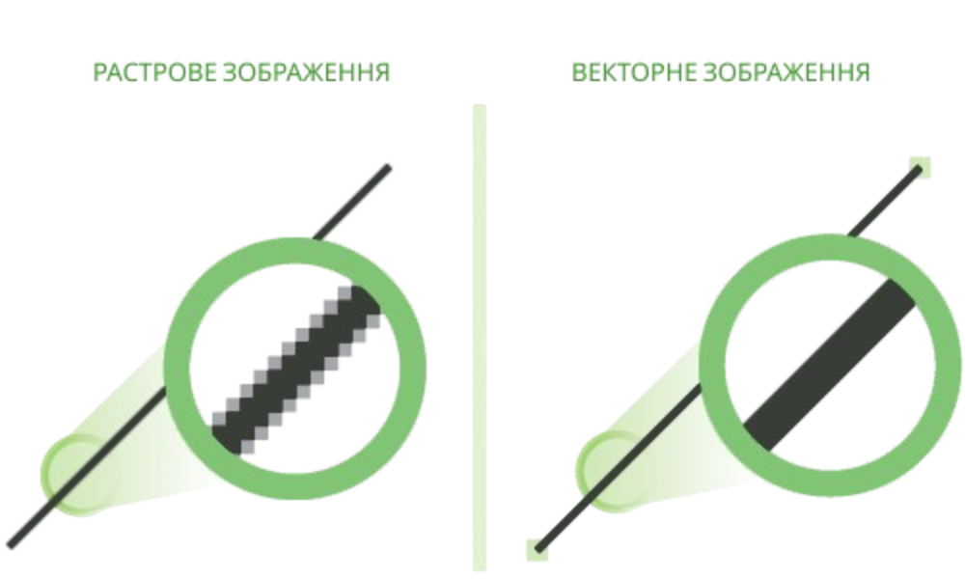
Приклади застосування
Логотип компанії
Іконка мобільного додатку
Інфографіка для презентації

Slide 16
Висновки
Векторна графіка — основа сучасного дизайну
Широко використовується у друці, вебі та анімації
Має багато переваг та зручностей

